Slide 1
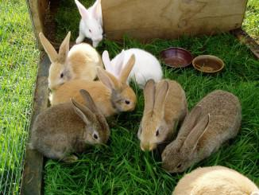
Практична робота №9
Оптимізація виробництва продукції кролівництва та звірівництва. Ресурсоощадні технології виробництва продукції кролівництва і звірівництва

Slide 2
Мета заняття. Розглянути основні елементи процесу виробництва продукції кролівництва та сучасні технології. Навчитися складати бізнес-план розвитку кролеферми.

Slide 3
Мета заняття. Розглянути основні елементи процесу виробництва продукції кролівництва та сучасні технології. Навчитися складати бізнес-план розвитку кролеферми.
Завдання 1. Скласти бізнес-план кролеферми в умовах присадибного господарства, використовуючі ринкові ціни на молодняк, м'ясо, шкурки кролів; корми та енергоресурси. У статті початкових внесків врахуйте: закупку тварин, закупку приміщень для утримання (кліток), стврення інтернет-сайту для реалізації майбутньої продукції. У статті витрат на місяць: вартість корму, електроенергії, водопостачання, опалення, зарплата персоналу, реклама сайту. У статті доходів: вартість м'яса, вартість шкурок. Розрахуйте рентабельність виробництва. Яким чином можна збільшити рентабельність, використовучи ресурсозберігаючі технології?

Slide 4
Інформацію, яку повинен містити бізнес-план розведення кролів:
Резюме бізнес-плану по відкриттю ферми з розведення кролів.
Етапи проекту кролеферм.
Алгоритми дій для початку бізнесу:
Актуальність розведення кролів в Україні
Як побудувати власну кролеферму
Форми бізнесу на розведенні кроликів: традиційне кролівництво, промислове кролівництво, розведення кролів акселераторним методом
Як вибрати породу кролів для розведення
Ризики бізнесу на розведенні кролів
Ринки збуту продукції кролівництва
Поради бізнесменам – кролівникам
Оподаткування кролеферми
Приміщення для кролеферми, типи кролеферми, масштаби виробництва
Технологія розведення кролів
Устаткування кролеферми
Витрати проекту
План обсягів надання послуг розрахункового періоду

